Slide 1
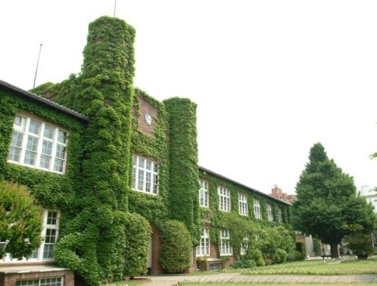
立教大学・公益財団法人助成財団センター共催
競争的研究資金獲得連続セミナー 第2回
第2回
11/2
（水）
「民間助成財団
研究助成資金の獲得に向けて」
※参加無料
日 時 ： 2011年11月2日（水） 13：00～17：00
場 所 ： 立教大学 池袋キャンパス 12号館 第1・第2会議室
講 師 ： 公益財団法人助成財団センター 本多 史朗 氏
対 象 ： 若手研究者、ポストドクター、大学院生、大学職員等
定 員 ： 50名（※定員に達し次第、締切りとさせていただきます）
当日のプログラム内容
◆ 講師プレゼン 「民間助成財団研究助成資金の獲得の方法とバックグラウンド情報」
◇ 質疑応答
◆ 寸劇を通してみる 「民間助成財団へのアプローチの方法」
◇ 「良い申請書を書くための頭の体操-課題、方法、成果を考えながら」
ワークシートを作成、提出いただきますと、講師による個別添削指導を受けることができます。
（※ワークシートはホームページ、またはリサーチ・イニシアティブセンターで配布しています。）
講師からのメッセージ
社会に貢献するような研究活動を行うとき、多くの場合資金が必要となります。それを提供するのが、民間助成財団の社会的役割の一つです。ただし、民間助成財団の資金を獲得するためには、具体的なお作法のようなものがあります。それはそんなに難しいものではありませんが、やはり頭と足を使う必要があります。今回のセミナーでは、そのポイントを参加者の皆さまとインタラクティブに学んでいきましょう。よりよくコミュニケートするために、スタッフによる寸劇や頭の体操などの方法も取り入れます。
ご参加希望の方は、裏面の案内をご参照の上、お申し込みください。
お申し込み・課題提出期限 10月２６日（水） 正午
【お問合わせ先・お申し込み】 立教大学 リサーチ・イニシアティブセンター
TEL：03-3985-4360 FAX：03-3985-2458 E-mail：research-koho@rikkyo.ac.jp
HP： http://www.rikkyo.ac.jp/research/initiative/initiative_center/
≪ツイッターで助成情報・イベント情報などを発信中 →＠rikkyo_research≫

Slide 2
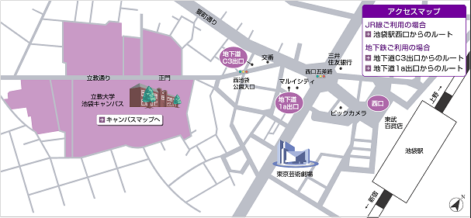
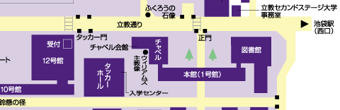
会場案内図
キャンパスマップ
●池袋駅西口より徒歩約７分
【お申し込み方法】
下記の参加申込書に記載されている必要事項をメール本文に記載いただくか、
ご記入済の参加申込書の電子ファイルをメールに添付し、research-koho@rikkyo.ac.jp までご送信下さい。
※お申込いただいた方には、受付確認をE-mailにてご連絡いたします。
数日たっても連絡がない場合は、お手数ですがリサーチ・イニシアティブセンターまでお問合せください。
ワークシートはホームページよりダウンロードし、作成したものを上記の参加申込と同じアドレス宛に
ご送付ください。【提出期限：10月26日（水）正午】（当日ご持参いただいても構いません。）
競争的研究資金獲得連続セミナー 第2回
「民間助成財団研究助成資金の獲得に向けて」 参加申込書
立教大学リサーチ・イニシアティブセンター行
2011年 月 日
参加者氏名 | 大学・機関名／所属部署名・役職 |  | ＴＥＬ／ＦＡＸ／Ｅ-ｍａｉｌ
 |  |  | TEL:
 |  |  | FAX:
 | （所属部署名） | （役職）
 |  |  | E-mail:
 |  |  | TEL:
 |  |  | FAX:
 | （所属部署名） | （役職）
 |  |  | E-mail:
 |  |  | TEL:
 |  |  | FAX:
 | （所属部署名） | （役職）
 |  |  | E-mail:
宛先 ： research-koho@rikkyo.ac.jp

